Slide 1

5장. 상속과 다형성
객체지향 언어(OOP)

Slide 2
상속(Inheritance)
상속이란?
클래스를 정의할때 이미 구현된 클래스를 상속(inheritance) 받아서 속성이나 기능(메서드)이 확장되는 클래스를 구현할 수 있다.
상속하는 클래스 : 상위 클래스, parent class
상속받는 클래스 : 하위 클래스, child class
클래스 상속 문법
상위
클래스
class B extends A{
…..
}
A 클래스
A 클래스가 B클래스에서 상속한다.
…
B클래스가 A클래스에게 상속받는다.
하위
클래스
B 클래스

Slide 3
차량과 전기차 클래스 상속
차량과 전기차 클래스 상속 다이어그램
Car
EV(전기차)
-brand
-model
-speed
battery
charge()
showInfo()
+accelerate()
+brake()
+showInfo()

Slide 4
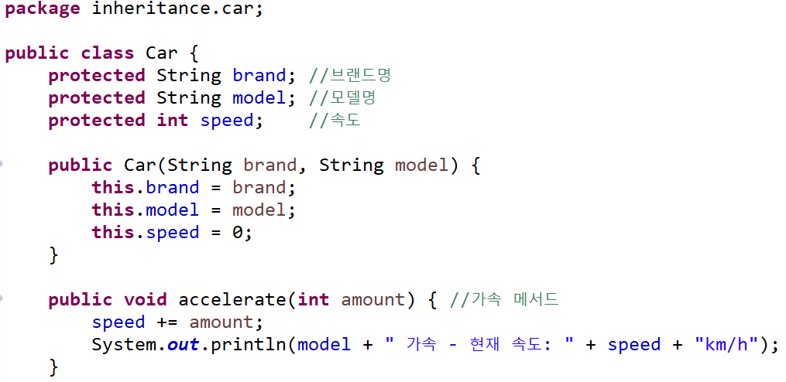
차량과 전기차 클래스 상속
차량과 전기차 클래스 상속

Slide 5
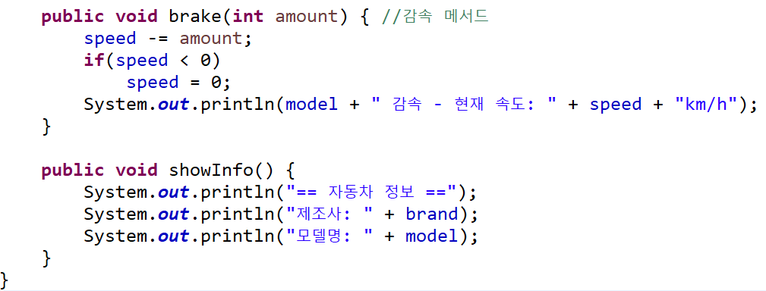
차량과 전기차 클래스 상속
차량과 전기차 클래스 상속

Slide 6
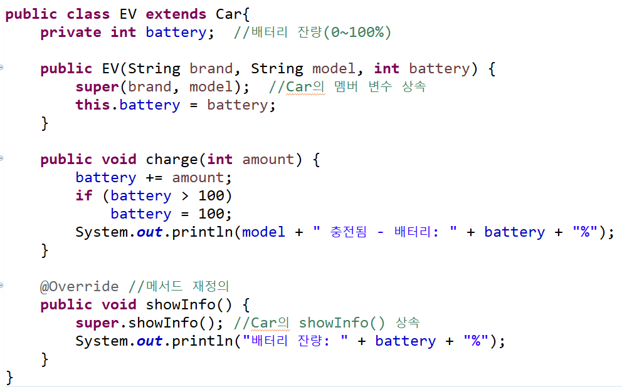
super() – 부모 멤버 상속
생성자 및 메서드 상속 - super() 사용

Slide 7
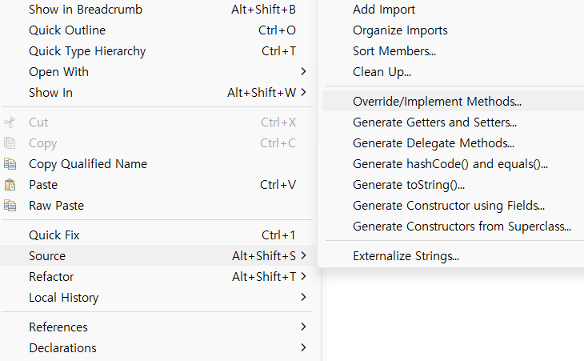
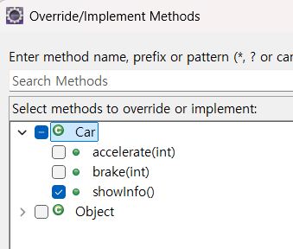
메서드 재정의(Overriding)
메소드 상속 및 재정의(Method Overriding)
상속된 메서드의 내용이 자식 클래스에 맞지 않을 경우, 자식 클래스에서 동일한 메서드를 재정의 하는 것을 말한다.
단축메뉴 > Source > Override/Implement Methods

Slide 8
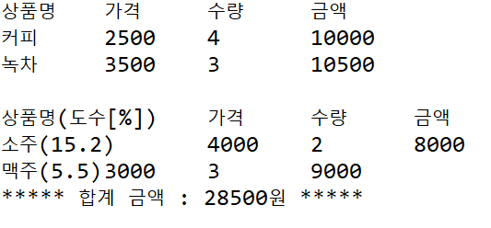
매출 전표 만들기
매출전표(salestatement) 만들기
Drink(음료) 클래스 만들기
Drink를 상속한 Alcohol(술) 클래스 만들기
Drink(음료)
name, price
count
Alcohol(주류)
alcper

Slide 9
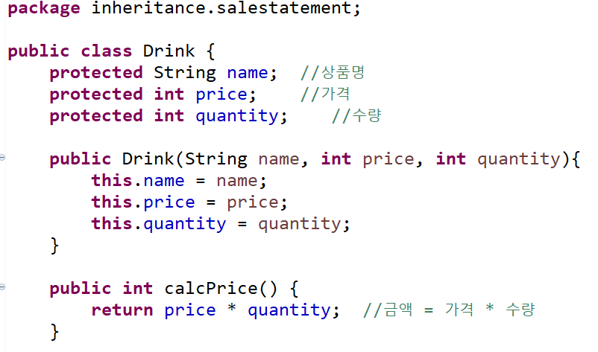
매출 전표 – Drink 클래스
Drink 클래스

Slide 10
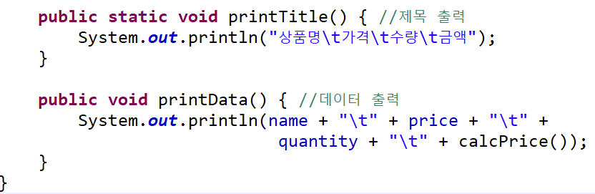
매출 전표 – Drink 클래스
Drink 클래스

Slide 11
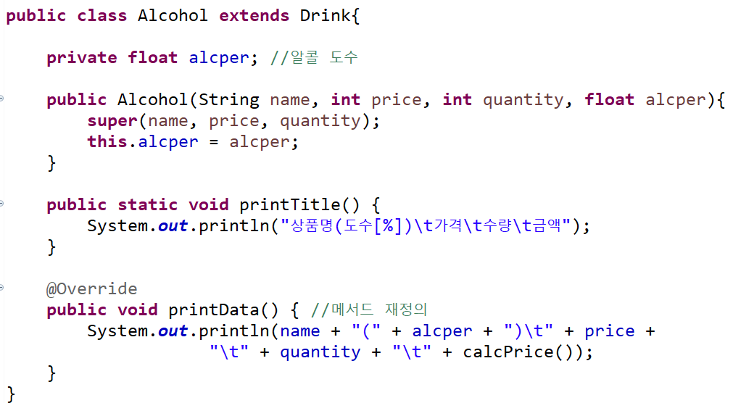
매출 전표 – Alcohol 클래스
Alcohol 클래스

Slide 12
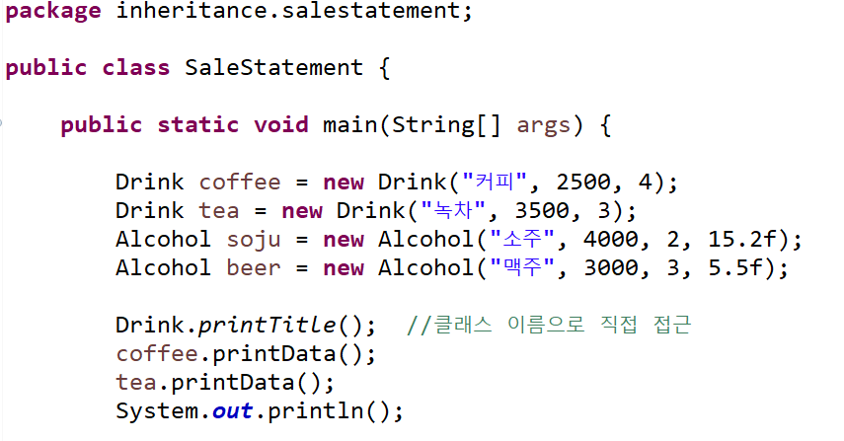
매출 전표 – Main 클래스
SaleStatement 테스트1

Slide 13
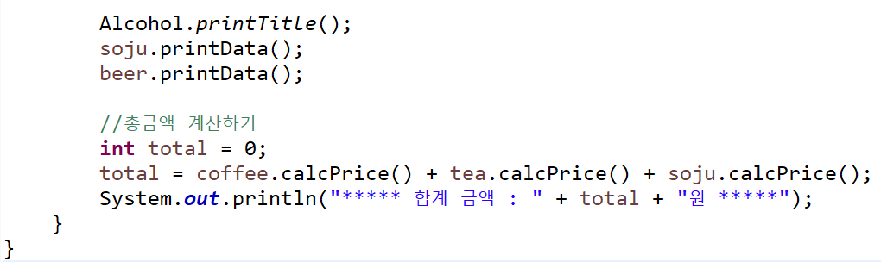
매출 전표 – Main 클래스
SaleStatement 테스트1

Slide 14
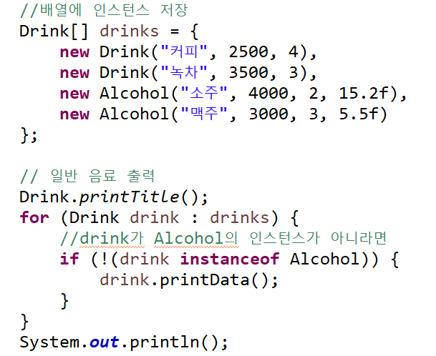
매출 전표 – Main 클래스
SaleStatement 테스트2

Slide 15
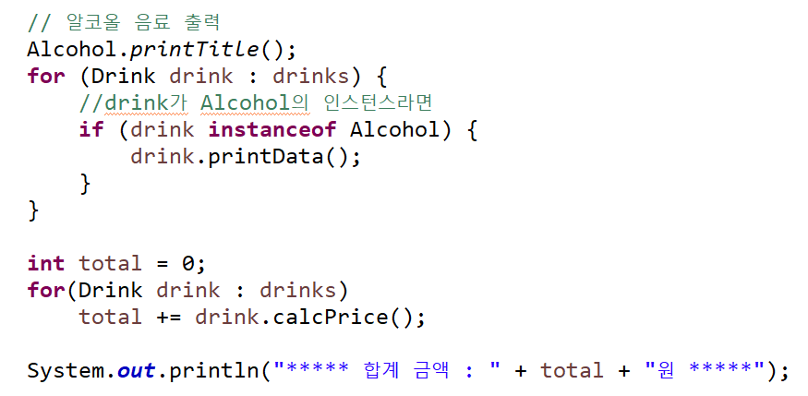
매출 전표 – Main 클래스
SaleStatement 테스트2

Slide 16
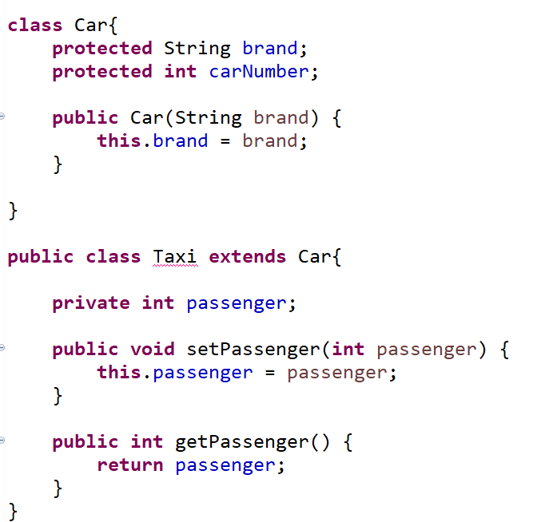
실습 문제 - 상속
-------------------------------------------------------------------------------------
다음 코드는 오류가 발생합니다. 오류를 설명하고 해결해 보세요 -------------------------------------------------------------------------------------

Slide 17
다형성(polymorphism)
다형성이란?
다형성(polymorphism)이란 하나의 타입(자료형)에 대입되는 객체에 따라서 실행결과가 다양한 형태로 나오는 성질을 말한다.
동적 바인딩 – 메서드가 인스턴스의 타입에 맞게 실행되는 것을 말한다.
장점 : 코드의 재사용성 향상, 유지 보수 용이
Animal
Human
Horse
Eagle

Slide 18
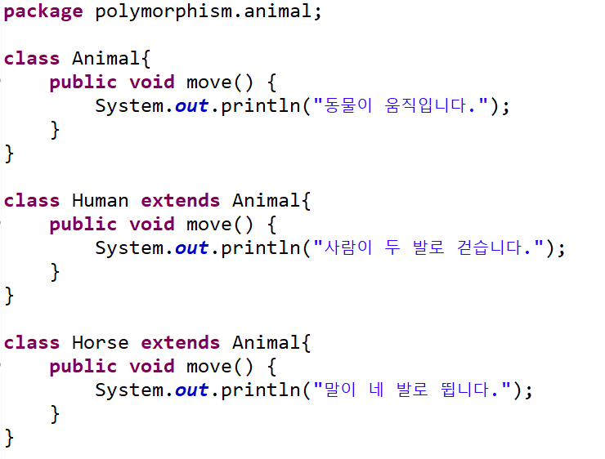
다형성(polymorphism)
다형성 예제

Slide 19
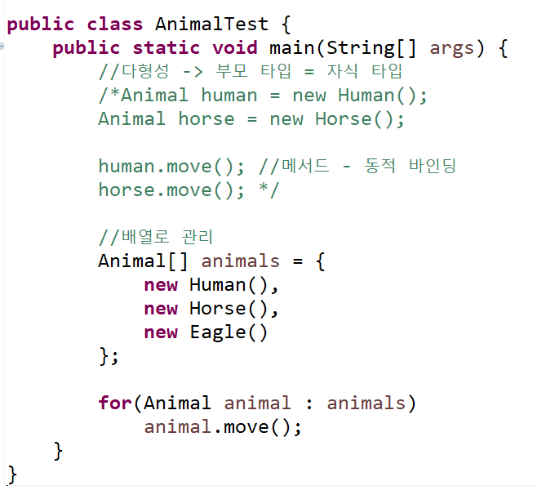
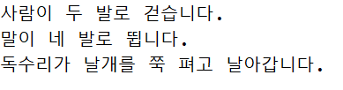
다형성(polymorphism)
다형성 – 인스턴스 생성

Slide 20
자동 타입 변환
타입변환이란?
타입 변환이란 다른 타입으로 변환하는 행위를 말한다. 클래스도 기본타입처럼 형 변환을 하는데 상속 관계에 있는 클래스 사이에서 발생한다.
Parent 클래스
(부모)
상위
자동타입변환
Child 클래스
(자식)
부모타입 변수 = 자식타입
하위

Slide 21
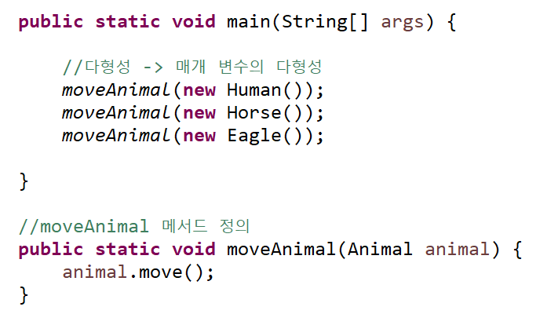
다형성(polymorphism)
매개변수의 다형성
매개값을 다양화하기 위해 매개변수를 부모타입으로 선언하고 호출할때 자식 객체를 대입한다.
매개변수의 다형성

Slide 22

다형성 예제
과일의 종류를 선택하는 다형성 예제
Fruit
Grape
Peach
Banana

Slide 23
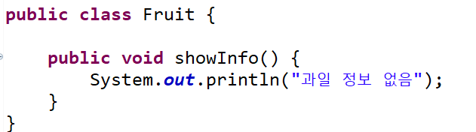
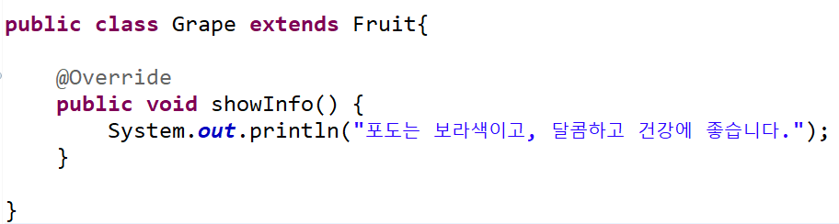
다형성 예제
Fruit, Grape 클래스

Slide 24
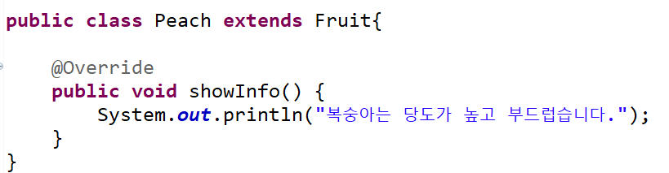
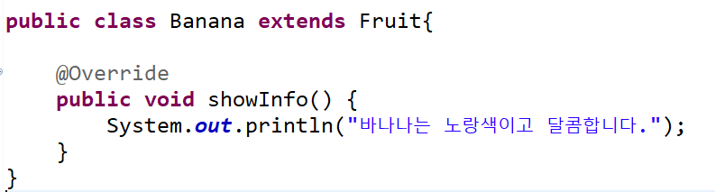
다형성 예제
Peach, Banana 클래스

Slide 25
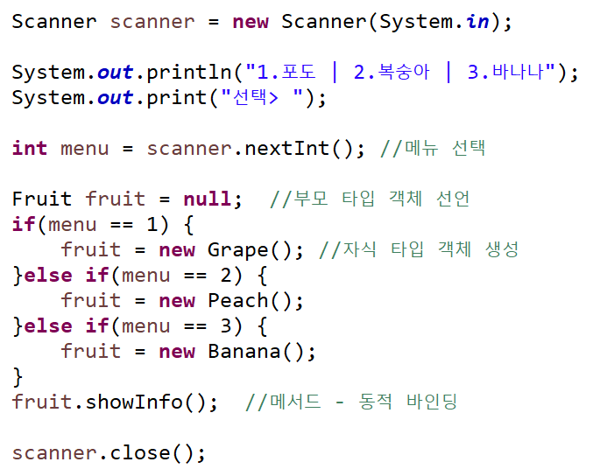
다형성 예제
FruitTest 클래스

Slide 26
강제 타입 변환
하위 클래스로 형 변환 -> 강제 타입변환(다운 캐스팅)
상위 클래스로 형 변환되었던 하위 클래스를 다시 원래 자료형으로 형 변환하는 것을 다운 캐스팅이라고 한다.
하위 클래스의 메소드를 사용해야 할 때 형 변환한다.
instanceof 예약어 사용
if(animal instanceof Human) {
Human human = (Human)animal;
human.readBook();
}

Slide 27
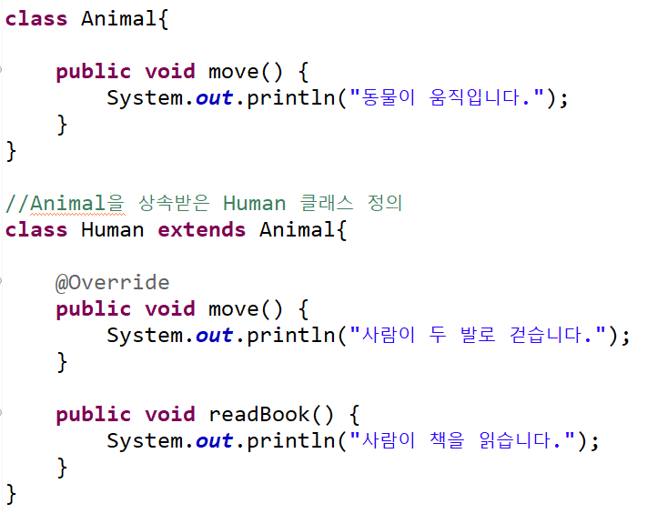
강제 타입 변환
부모에 없는 자식 클래스의 메서드 사용 예제

Slide 28
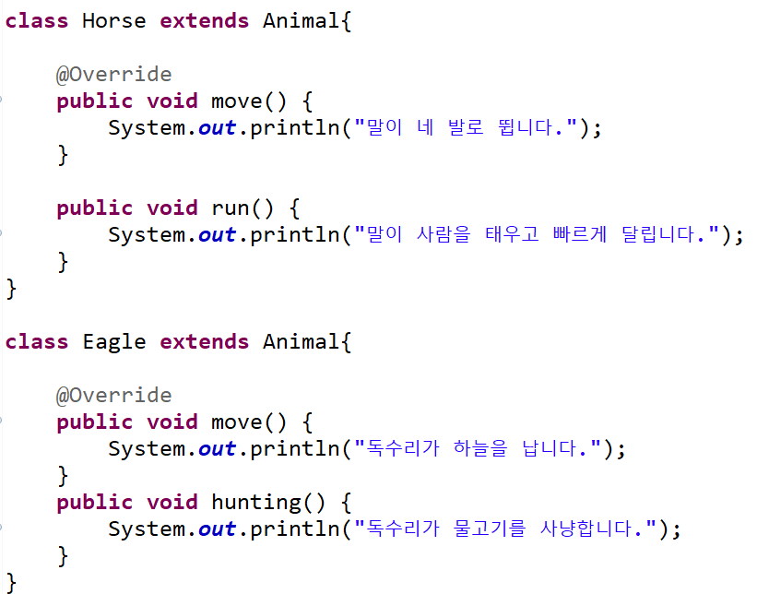
강제 타입 변환
부모에 없는 자식 클래스의 메서드 사용 예제

Slide 29
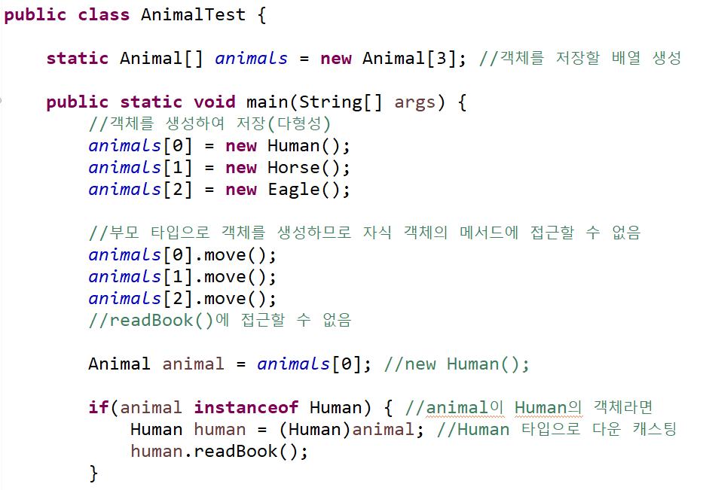
강제 타입 변환
부모에 없는 자식 클래스의 메서드 사용 예제

Slide 30
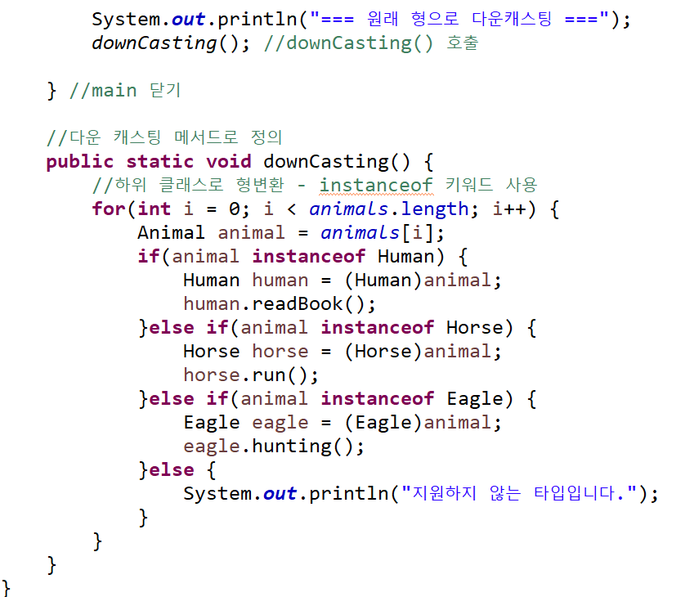
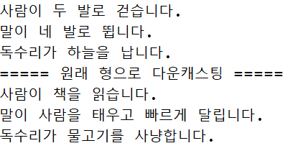
강제 타입 변환
부모에 없는 자식 클래스의 메서드 사용 예제

